Slide 1
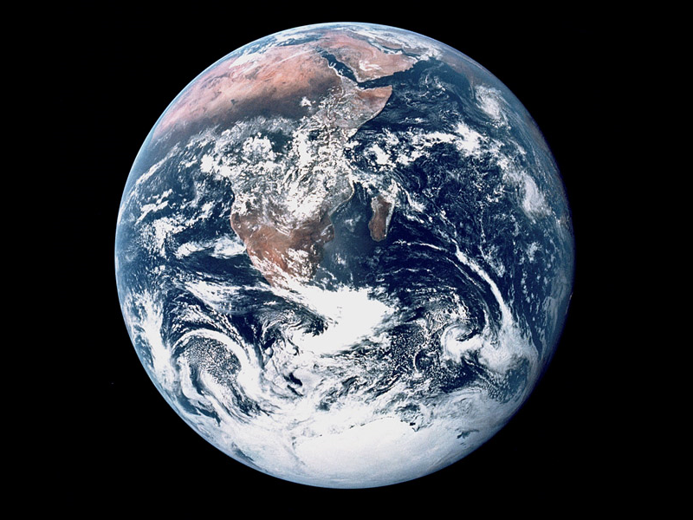
Экология

Slide 2
Биосфера – область распространения жизни на Земле.
В атмосфере – 10…15 км (нижняя граница озонового слоя).
В литосфере – до глубины 4 км (максимальная плотность организмов – в почвенном слое толщиной до 0,5 м).
В гидросфере – до максимальных глубин.

Slide 3




воздух
КОСНОЕ ВЕЩЕСТВО
ЖИВОЕ ВЕЩЕСТВО
скалы
почва
торф
вода
БИОКОСНОЕ ВЕЩЕСТВО
осадочные породы
газ
уголь
ил
нефть
БИОГЕННОЕ ВЕЩЕСТВО
Структура вещества биосферы (по В.И.Вернадскому)

Slide 4
Концепции развития биосферы
Ноосферная (антропоцентрическая) - превращение биосферы в новую глобальную биосистему, обслуживающую исключительно нужды человека.
Биотической регуляции (экоцентрическая) - биота Земли рассматривается как единственный механизм поддержания пригодных для жизни условий окружающей среды в локальных и глобальных масштабах.
Задачи человечества:
Уменьшить антропогенную нагрузку на биосферу;
Сохранить как можно больше естественных экосистем, способных поддерживать устойчивость биосферы.

Slide 5
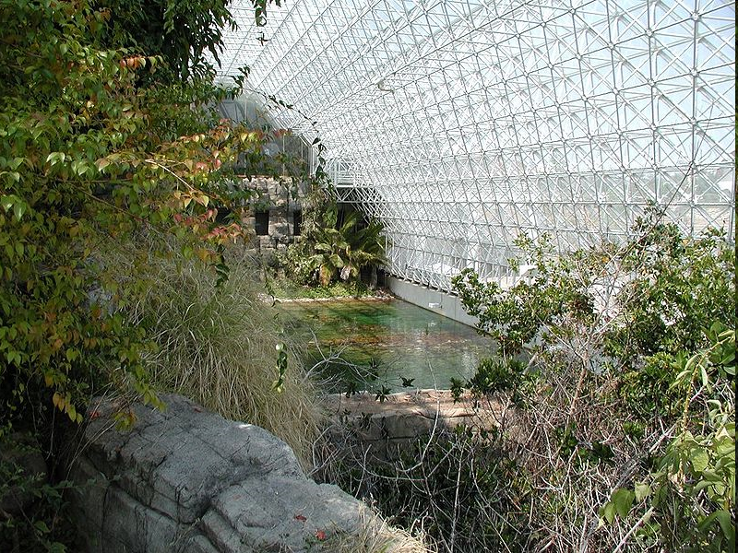
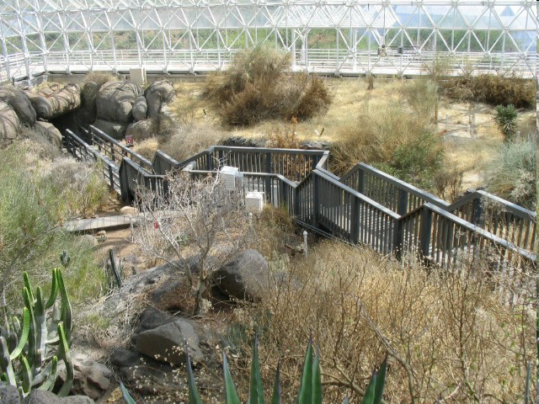
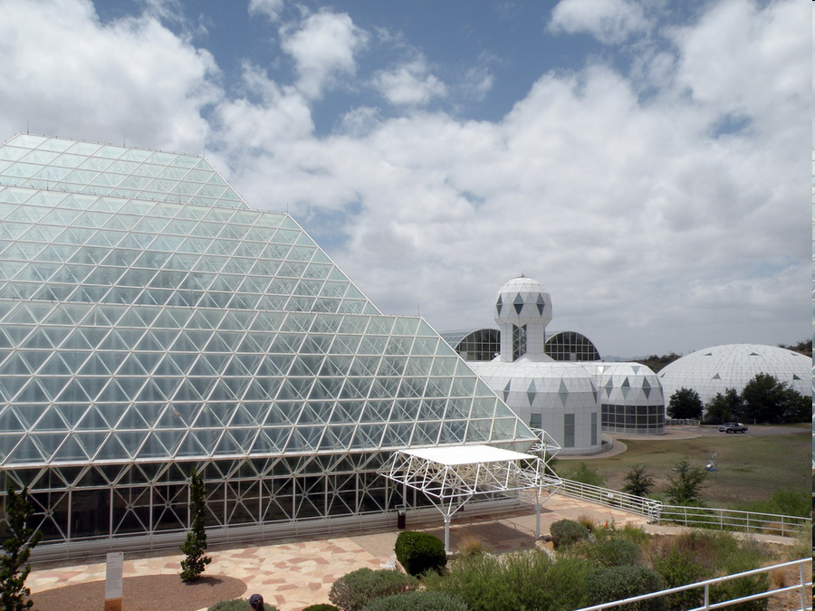
Эксперимент по созданию искусственной биосферы «Биосфера-2» в пустыне Аризона (США) в 1991 – 1994 годах окончился неудачей
«Только здесь мы почувствовали, насколько зависим от окружающей природы. Если не будет деревьев — нам нечем будет дышать, если вода загрязнится — нам нечего будет пить»

Slide 6
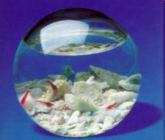
Экосистема (биогеоценоз) - совокупность растений, животных и микробов, взаимодействующих друг с другом и с окружающей их средой таким образом, что вся эта совокупность может сохраняться неопределенно долгое время.
Состоит из:
Биоценоза (живые организмы);
Биотопа (факторы неживой природы).
Продуценты (автотрофы)
Консументы (гетеротрофы)
Редуценты (сапротрофы)

Slide 7
Потоки вещества и энергии в экосистеме
ТЕПЛО
ТЕПЛО
Биогены
ТЕПЛО
Редуценты
(грибы и бактерии)
Продуценты
(растения)
Консументы
(травоядные, плотоядные, детритофаги)
ТЕПЛО
ТЕПЛО

Slide 8
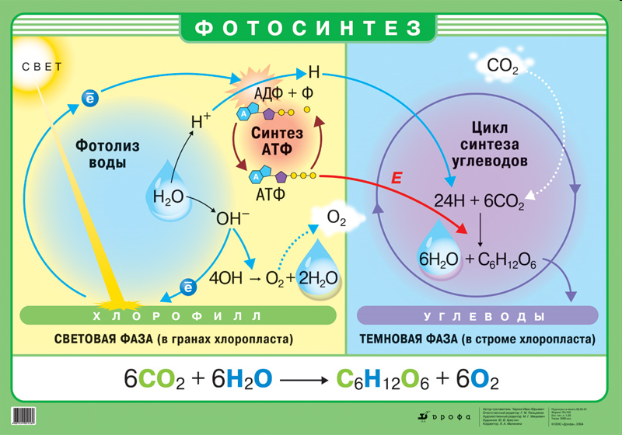

Slide 9
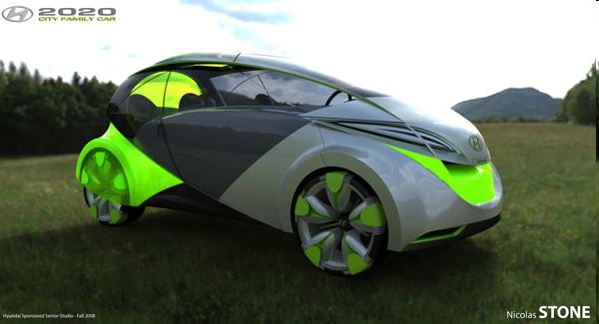
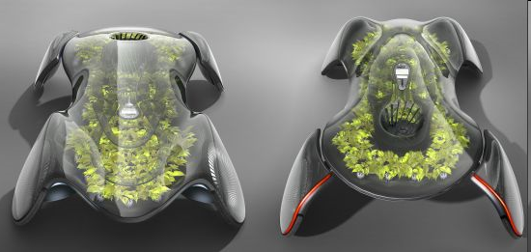
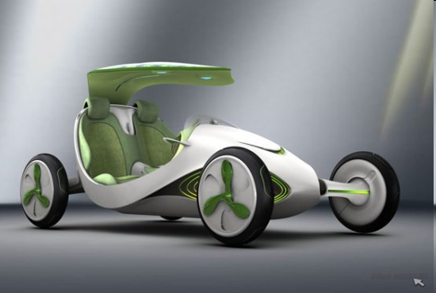
Кстати…

Slide 10
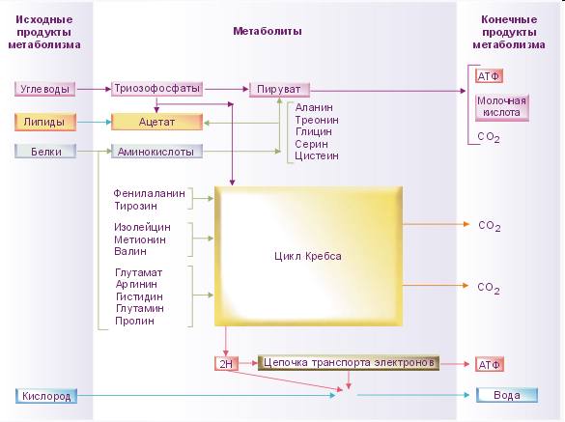
Клеточное дыхание

Slide 11
Цикл углерода
Фотосинтез
CO₂ в атмосфере
Продуценты
Консументы, редуценты
Гумус,
торф,
уголь, нефть,
газ
Клеточное дыхание
Сжигание

Slide 12
Законы Шелфорда и Либиха (лимитирующего фактора)
Для каждого вида живых организмов существуют оптимум, стрессовые зоны и пределы устойчивости в отношении каждого экологического фактора. Совокупность оптимальных значений всех экологических факторов называется экологической нишей данного вида организмов.
Даже единственный фактор за пределами зоны своего оптимума приводит к стрессовому состоянию организма и в пределе - к его гибели. Такой фактор называется лимитирующим.

Slide 13
Закон Шелфорда (толерантности)
Жизненная активность
ПЧ
ПЧ
Стресс
Стресс
Оптимум
ПУ
Диапазон устойчивости
ПУ
Режим фактора

Slide 14
Принципы устойчивости экосистем
Основные принципы устойчивости экосистем; Динамическое равновесие экосистем и биоразнообразие; Механизмы адаптации видов к изменениям окружающей среды.
Принцип круговорота вещества;
Принцип постоянства потока энергии;
Принцип сбалансированности трофических уровней.

Slide 15
Принцип круговорота вещества
Получение ресурсов и избавление от отходов происходят в рамках круговорота всех биогенов. (В природе нет отходов).
В хозяйственной деятельности человека этот принцип не соблюдается, а движение вещества носит линейный (незамкнутый) характер.
Добыча ресурсов
Потребление ресурсов
Отходы

Slide 16
Принцип постоянства потока энергии
Экосистемы существуют за счёт не загрязняющей окружающую среду и практически вечной солнечной энергии, количество которой относительно постоянно и избыточно.
В хозяйственной деятельности человека этот принцип не соблюдается, т.к. более 80% энергозатрат покрываются за счёт использования запасов (невозобновляющихся) ископаемых топлив.

Slide 17
Принцип сбалансированности трофических уровней
Чем больше биомасса популяции, тем ниже должен быть занимаемый ею трофический уровень.
В хозяйственной деятельности человека этот принцип не соблюдается, т.к. наряду с ростом численности человечества растут потребности каждого индивидуума.

Slide 18
Равновесие популяции
Численность популяции
меньше больше
БИОТИЧЕСКИЙ ПОТЕНЦИАЛ
Абиотические факторы
Благоприятное освещение
Благоприятная температура
Благоприятная химическая обстановка
Биотические факторы
Высокая скорость воспроизводства
Широкие параметры ниши
Необходимое питание
Соответствующее местообитание
Конкурентоспособность в борьбе за ресурсы
Способность спрятаться или защититься от хищников
Способность противостоять болезням
Способность мигрировать и жить в других местах
Способность адаптироваться к изменению окружающей среды
СОПРОТИВЛЕНИЕ СРЕДЫ
Абиотические факторы
Недостаточное или избыточное освещение
Слишком низкая или высокая температура
Неблагоприятная химическая обстановка
Биотические факторы
Низкая скорость воспроизводства
Узкие параметры ниши
Недостаточное питание
Несоответствующее или нарушенное местообитание
Конкуренты
Хищники и паразиты
Болезни
Неспособность мигрировать и жить в других местах
Неспособность адаптироваться к изменению окружающей среды

Slide 19
Биоразнообразие и устойчивость
Численность
Жертва
Хищник
Время
Численность
Жертва
Хищник 1
Хищник 2
Время

Slide 20
Загрязнение воздуха. Пороговый уровень воздействия загрязнителя на организм
Экспо-зиция
Смерть
Вредные последствия есть
Вредных последствий нет
Пороговый уровень
Концентрация

Slide 21
Нормирование качества воздуха
Предельно допустимая концентрация примеси в воздухе (ПДК) — это максимальная концентрация примеси, отнесенная к определенному времени осреднения, которая при периодическом воздействии или на протяжении всей жизни человека не оказывает на него вредного влияния, включая отдаленные последствия, и на окружающую среду в целом. Различают ПДК в рабочей зоне (ПДКрз), максимально-разовую (ПДКмр), Среднесуточную (ПДКсс).

Slide 22
Принцип расчёта ПДВ
М < ПДВ
ОНД-86
С <ПДК
Территория предприятия
СЗЗ
Жилая зона

Slide 23
Неблагоприятные метеорологические условия (НМУ)
Скорость ветра менее 3 м/с; Инверсия.
Высота
Инверсионный слой
Температура
Температура
а
б

Slide 24
Платежи за выбросы
Сверхнормативные выбросы оплачиваются по высоким (> в 5 раз) ставкам. Платежи вычитаются из прибыли.
ПДВ
Нормативные выбросы оплачиваются по
низким ставкам. Платежи входят в
состав себестоимости.

Slide 25
Диоксид углерода (СО₂)
Источники
Природные
Антропогенные
Процессы клеточного дыхания
Пожары
Окисление гумуса
Выветривание
Вулканы
Сжигание углеводородов (нефть, газ, уголь, древесина, ТБО и т.п.)

Slide 26
СО₂ – воздействие на биосферу
Попавший в атмосферу CO₂ остаётся в ней в среднем 2 – 4 года.
Благодаря способности поглощать инфракрасное излучение, СО₂ вносит вклад в «парниковый» эффект.

Slide 27
Оксид углерода (СО)
(угарный газ)
Источники
Природные
Антропогенные
Пожары
Вулканы
Окисление метана
Сжигание углеводородов (нефть, газ, уголь, дерево, ТБО и т.п.)

Slide 28
СО – воздействие на биосферу
Среднее время нахождения в атмосфере – 3 года
Токсическое действие (в 300 раз эффективнее связывает гемоглобин крови, чем кислород);
Компонент фотохимического смога;
«Парниковый» газ.
ПДК_{мр} = 5,0 мг/м³ ПДК_{сс} = 3 мг/м³

Slide 29
Углеводороды
Бензин ПДК_{мр} = 5 мг/м³ ПДК_{сс} = 1,5 мг/м³
Бензол ПДК_{мр} = 0,3 мг/м³ ПДК_{сс} = 0,1 мг/м³
Бенз(а)пирен ПДК_{сс} = 1 нг/м³
Акролеин ПДК_{мр} = 0,03 мг/м³ ПДК_{сс} = 0,01 мг/м³
Формальдегид ПДК_{мр} = 0,035 мг/м³ ПДК_{сс} = 0,03 мг/м³
Диоксины и фураны ПДК_{сс} = 0,5 пг/м³
Фреон-12 (CCl₂F₂) ПДК_{мр} = 100 мг/м³ ПДК_{сс} = 10 мг/м³
Фреон-12 (CCl₂F₂) ПДК_{мр} = 100 мг/м³ ПДК_{сс} = 10 мг/м³

Slide 30
Диокины и фураны - супертоксиканты
Первичный эффект – накопление в ядре клетки и нарушение наследственных механизмов. Результат – смерть плода, врождённые уродства, раковые заболевания.
Вторичный эффект – запуск механизма расходования энергетических ресурсов клетки, что приводит к биодеградации гормонов, витаминов, липидов, разрушению биомембран. Результат – нарушение иммунитета.

Slide 31
Оксиды азота (NO_{x})
Источники
Природные
Антропогенные
Грозы: NO и NO₂;
Денитрификация (микробиологическое разложение нитратов в почве): N₂O.
Высокотемпературные (более 800^{О}С) процессы.

Slide 32
NО_{x} – воздействие на биосферу
NO – взаимодействует с гемоглобином крови; взаимодействует с Н2О в организме человека, что приводит к образованию кислоты;
ПДК_{мр} = 0,4 мг/м³ ПДК_{сс} = 0,06 мг/м³
NO₂ – (жёлто-коричневый газ) – компонент фотохимического смога и кислотных осадков; взаимодействует с Н2О в организме человека, что приводит к образованию кислоты;
ПДК_{мр} = 0,2 мг/м³ ПДК_{сс} = 0,04 мг/м³
N₂O – «парниковый» газ.

Slide 33
Диоксид серы SO₂
(сернистый ангидрид)
Источники
Природные
Антропогенные
Вулканы;
Морская пена;
Бактерии.
Сжигание топлив, содержащих серу;
Переработка природной серы;

Slide 34
SO₂ – воздействие на биосферу
Время пребывания в атмосфере < 2-х недель.
Компонент кислотных осадков;
Раздражающее действие на слизистые.
ПДК_{мр} = 0,5 мг/м³ ПДК_{сс} = 0,05 мг/м³

Slide 35
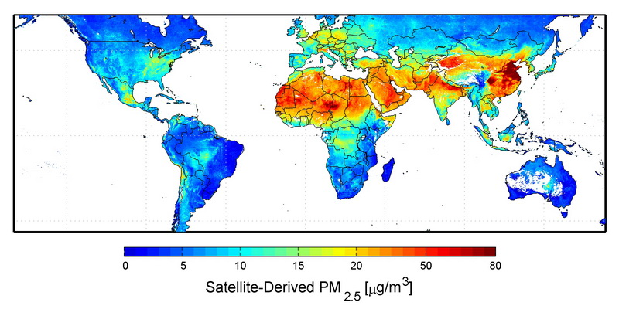
Дисперсные частицы
Если вышеприведённую карту сопоставить с картой плотности населения Земли, то оказывается, что 80% жителей планеты дышит загрязнённым воздухом (Допустимый уровень рекомендованный Всемирной Организацией здравоохранения составляет 10 микрограмм на кубический метр воздуха).

Slide 36
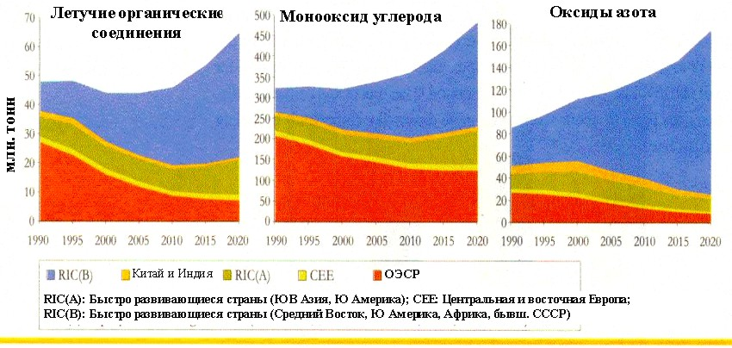
Выбросы автотранспорта по регионам мира, 1990 – 2020 гг.

Slide 37
Последствия загрязнения воздуха
Парниковый эффект;
Разрушение озонового слоя;
Кислотные осадки;
Смог.

Slide 38
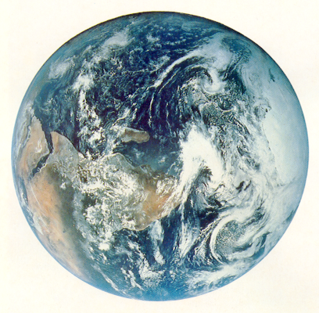
Парниковый эффект
Энергия в виде видимого спектра
Парниковые газы играют роль обратного клапана
Энергия в виде ИК спектра

Slide 39
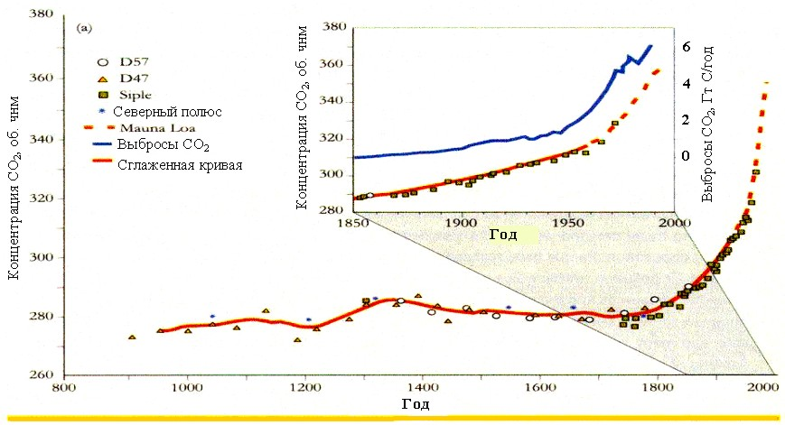
Последствия изменения климата
Снижение перепада температуры между экватором и полюсами;
Смещение дождевых поясов;
Таяние ледников и подъём уровня мирового океана;
Неустойчивость и непредсказуемость локального климата.
Концентрация СО₂ в атмосфере за последнее тысячелетие

Slide 40
Формирование и разрушение озонового слоя
О₂ + УФ → О + О
О₂ + О → О₃ (ОЗОН)
О₃ + О → 2О₂
Озоновый слой расположен в нижней стратосфере на высоте от 10 до 50 км.
Озоновый слой задерживает более 99% УФ солнечного излучения, которое способно разрушать компоненты живой клетки.
О₃ + О → 2О₂
Хлор и бром являются катализаторами этой реакции
Атомы хлора и брома транспортируются в стратосферу
в составе молекул:
Хлорфторуглеводородов (ХФУ) CFCl₃ ОП=1
Галонов CF₃Br ОП=3…10
Гидро-ХФУ (ГХФУ) CHFCl₂ ОП=0,01…0,5

Slide 41
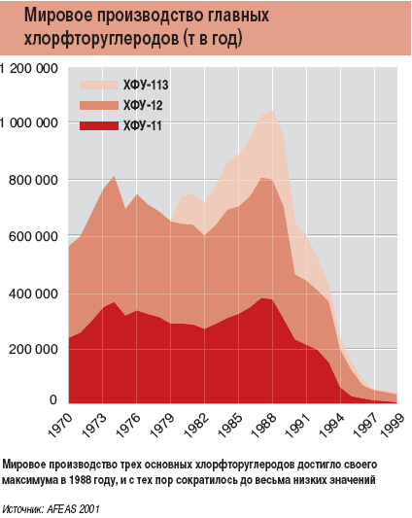
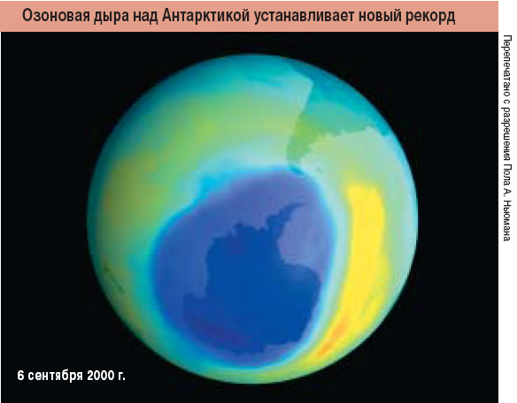
Области применения ХФУ
Пожаротушение;
Холодильники и кондиционеры;
Производство пористых пластмасс;
Промывка электронных плат;
Бытовые аэрозольные баллончики…
Производство озоноразрушающих веществ ограничивается Монреальским протоколом (1987) к Венской конвенции по охране озонового слоя (1985).

Slide 42
Кислотные осадки
Кон-центрация ионов, г/л
[H⁺]
[OH⁻]
Кислотность
Щелочность
Нейтральная среда
Н⁺=ОН⁻
Нарушение процесса воспроизводства рыб и земноводных;
Комплексное воздействие на растения;
Увеличение коррозии конструкционных материалов;
Разрушение архитектурных сооружений;
Усиление подвижности тяжёлых металлов в почве;
Усиление эвтрофикации водоёмов…
1
7
14
рН
Зависимость концентрации активных ионов в растворах с различным показателем pH.

Slide 43
СМОГ
Сильное загрязнение воздуха, характеризующееся снижением прозрачности атмосферы и образованием вторичных загрязнителей.
Лондонского типа (влажный)
Лос-Анджелесского типа (фотохимический)
Выбросы оксидов серы и азота, сажи;
Высокая влажность воздуха (туман);
Серная и азотная кислоты.
В 1952 г. в Лондоне за две недели смога погибли около 4000 человек.
альдегиды, кетоны, ПАН, Озон
NO₂ + hυ → NO + O

Slide 44
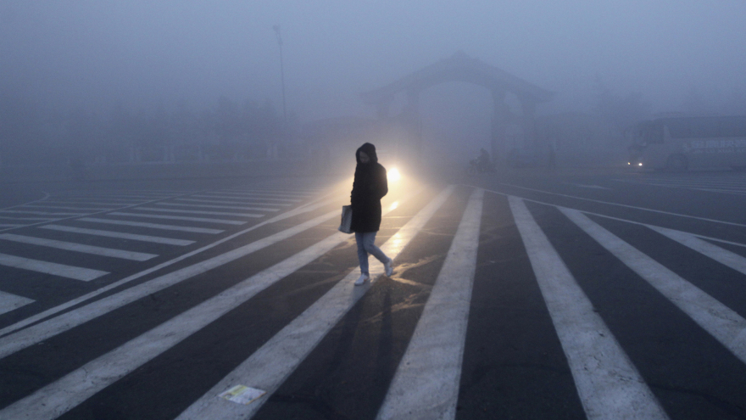
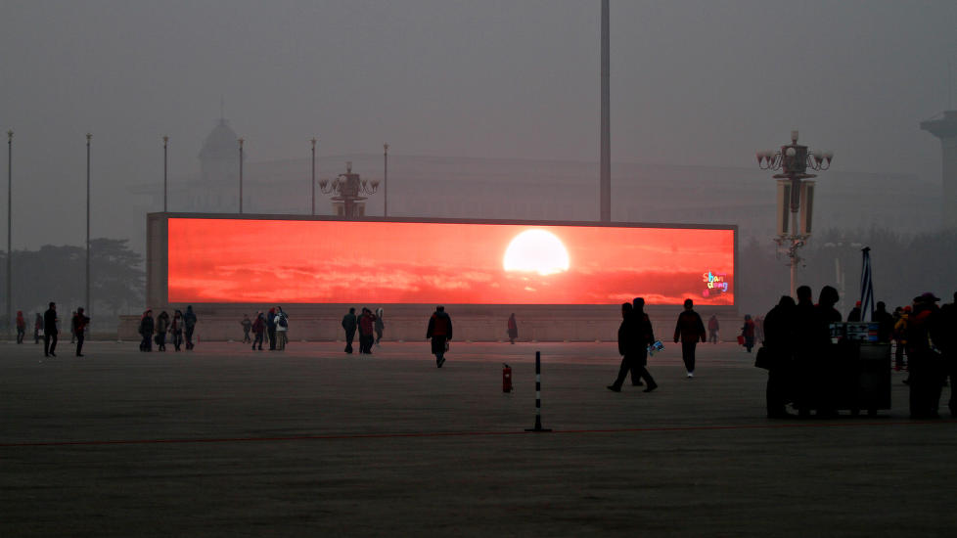
Смог в Пекине
Существенный вклад в формирование смога вносят угольные электростанции, которые нужны развивающейся экономике Китая. Каждый день в Поднебесной вводится в эксплуатацию одна электростанция.
Для того, чтобы вытащить жителей Пекина из депрессивного состояния власти города на центральной площади установили огромный экран, на котором жители могут увидеть долгожданное солнце.

Slide 45
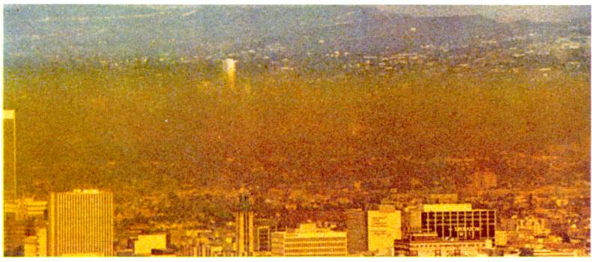
Смог в Лос-Анджелесе (1970-е)

Slide 46
Методы борьбы с загрязнением воздуха
Предупредительные методы (наиболее приоритетны, т.к. устраняют саму проблему);
Методы очистки выбросов;
Методы очистки воздуха (зелёные насаждения – единственный эффективный метод).

Slide 47
Предупредительные методы
Малоотходные и безотходные технологии;
Совершенствование рабочих процессов существующего оборудования;
Энергосбережение и альтернативные источники энергии;
Внедрение экологически безопасных материалов;
Повышение культуры производства и управления;
Оптимизация режимов работы оборудования…

Slide 48
Методы очистки выбросов
Очистка от твёрдых частиц и аэрозолей
Очистка от газообразных веществ
Сухие методы
Мокрые методы
Абсорбция
Адсорбция
Нейтрализация
Центробежные
Фильтрация
Электро- фильтрация
Скрубберный процесс
Барботаж

Slide 49
Нейтрализация
Подача дополнительного воздуха
Впуск ОГ
Выпуск ОГ
Камера с катализатором (родий) для нейтрализации NOx
Камера с катализатором для нейтрализации СО (платина) и углеводородов (палладий)
Схема работы двухкамерного трехкомпонентного нейтрализатора ОГ ДВС

Slide 50
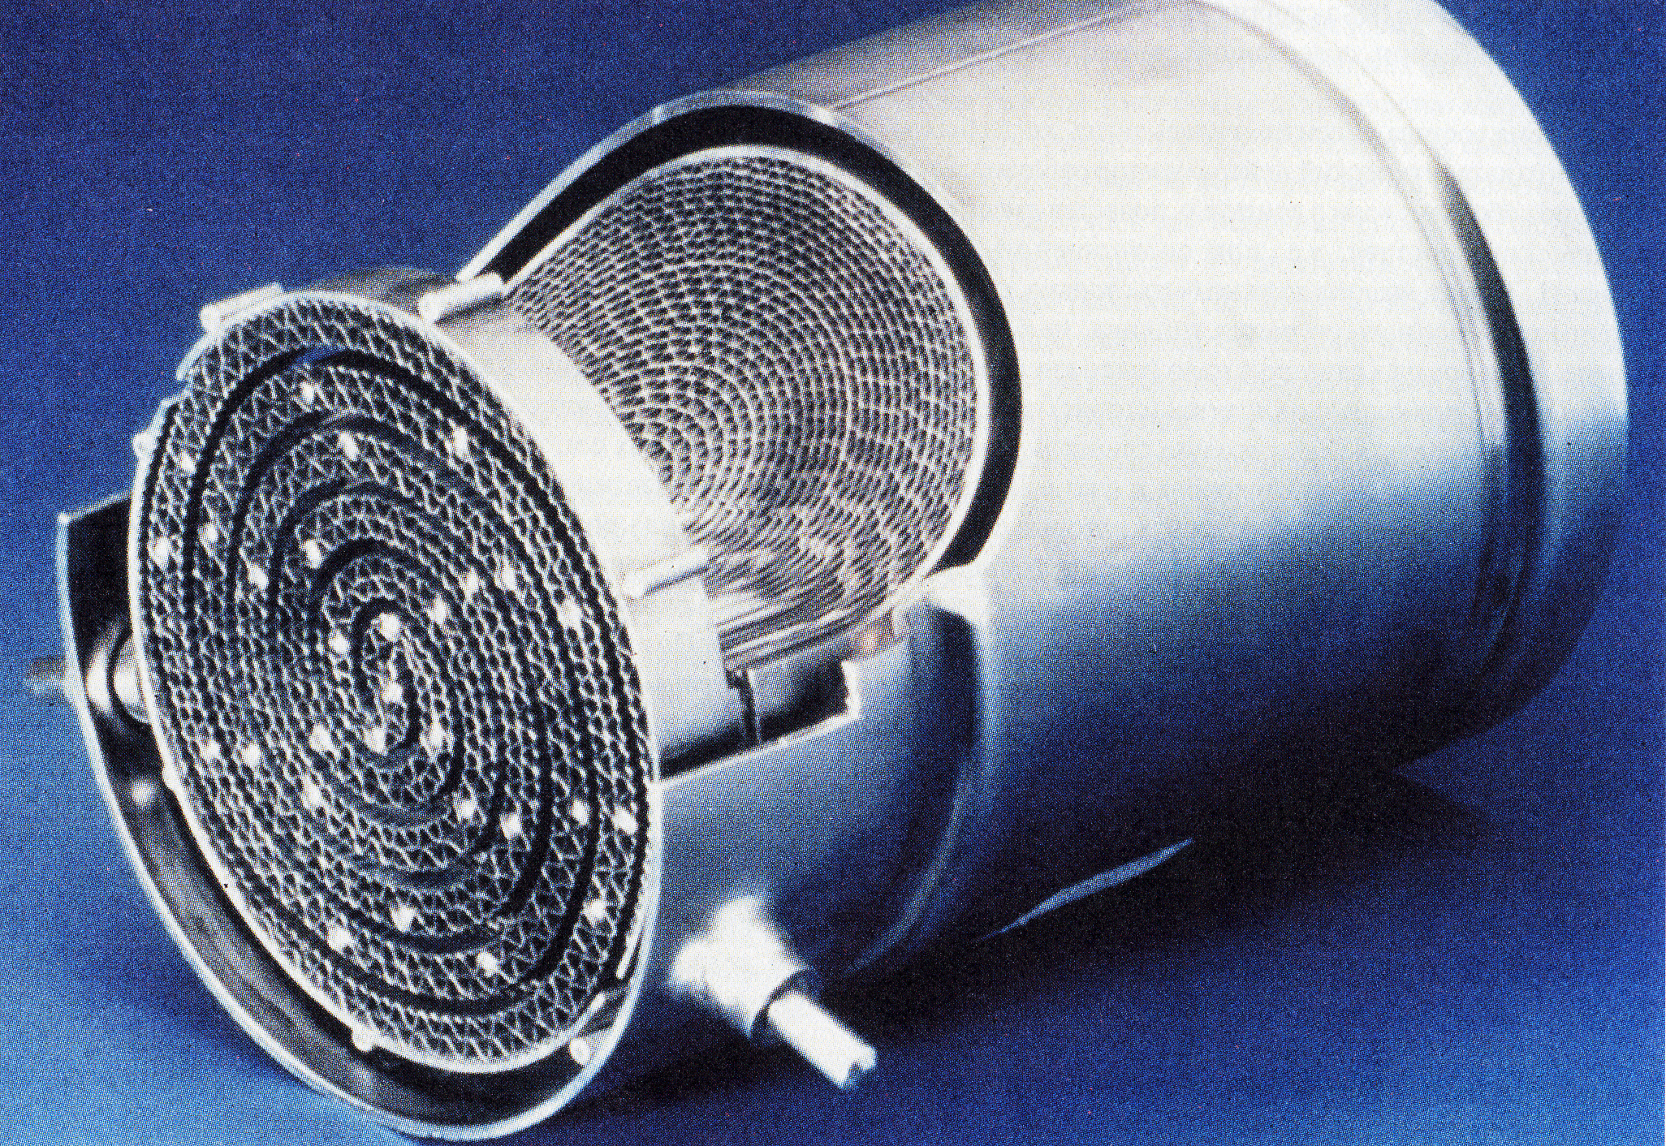
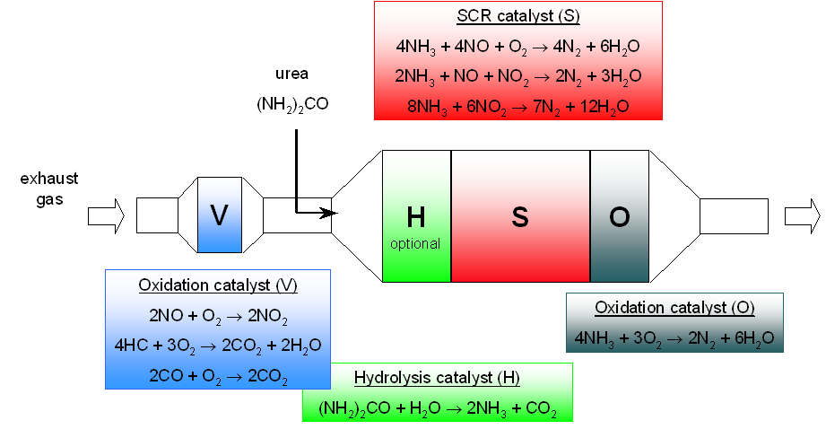
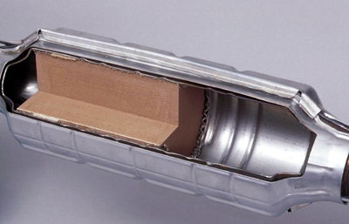
Система избирательной каталитической нейтрализации SCR

Slide 51
Нормирование выбросов АТС Правила № 83 ЕЭК ООН
Определение пробеговых выбросов;
Определение концентрации СО на холостом ходу;
Определение выбросов картерных газов;
Определение выбросов СН в результате испарения топлива из системы питания при суточном «дыхании» и «горячем насыщении»;
Определение надёжности систем снижения токсичности ОГ на заданном пробеге (80000 – 100000 км);
Определение пробеговых выбросов СО и СН после запуска холодного двигателя при низкой температуре воздуха (-7^{О}С);
Проверка работоспособности бортовой диагностической системы.

Slide 52
Состав гидросферы
29 200 000 км²
Ледники (2,15%)
1 322 000 000 км²
Мировой океан
(97,2 %)
8 637 000 км²
Грунтовые (0,625%)
230 250 км²
Реки и озера (0,017%)
13 000 км²
Атмосфера (0,001%)

Slide 53
Показатели качества воды
содержание плавающих примесей и взвешенных веществ;
органолептические свойства (запах, вкус, цвет);
температура;
кислотность (значение pH);
содержание растворённого кислорода;
состав и концентрации минеральных веществ;
содержание органических веществ;
состав и концентрации токсичных веществ…

Slide 54
КАТЕГОРИИ ВОДОПОЛЬЗОВАНИЯ
Использование для нужд населения (1-я категория)
Использование для целей рыбного хозяйства (2-я категория)
Хозяйственно-питьевое и для предприятий пищевой промышленности
Места нереста, массового нагула, зимовальных ям; охранные зоны хозяйств для воспроизводства водообитающих организмов
Культурно-бытовое (купание, спорт, отдых)
Для сохранения и воспроизводства ценных видов рыб
Для других рыбохозяйственных целей

Slide 55
Лимитирующий показатель вредности
Рыбохозяйственные водоёмы
Хозяйственно-питьевые и культурно-бытовые водоёмы
Рыбохозяйственный (опасность для гидробионтов)
Органолептический
(изменение вкуса, запаха, цвета воды)
Токсикологический (токсичность продуктов рыбоводства)
Санитарный (опасность при контактном возействии)
Санитарно-токсикологический (токсичность для человека)

Slide 56
Загрязнение водоёмов
Органическими веществами
Неорганическими веществами
Хлоридами
Быстроразрушаемыми
Биогенами
Трудноразрушаемыми
Тяжёлыми металлами

Slide 57
Экосистема почвы
Детрит
Минеральные частицы
ПОЧВА
Воздух
Детритофаги
Вода

Slide 58



Структура почвы
Подстилка (опад)
Гумусовый слой
Элювиальный слой
(вымывания или подзолистый)
Иллювиальный слой
(вмывания)
Материнская порода

Slide 59
Деградация почвы
Меньше детрита
Меньше гумуса
Ухудшение роста растений
Ухудшение всех свойств почвы

Slide 60
Факторы деградации почвы
Открытая разработка полезных ископаемых
Орошение и осушение
Вторичное засоление
Неправильная агротехника
Деградация почвы
Перевыпас скота
Урбанизация
Загрязнение почвы
Кислотные дожди
Эрозия почвы

Slide 61
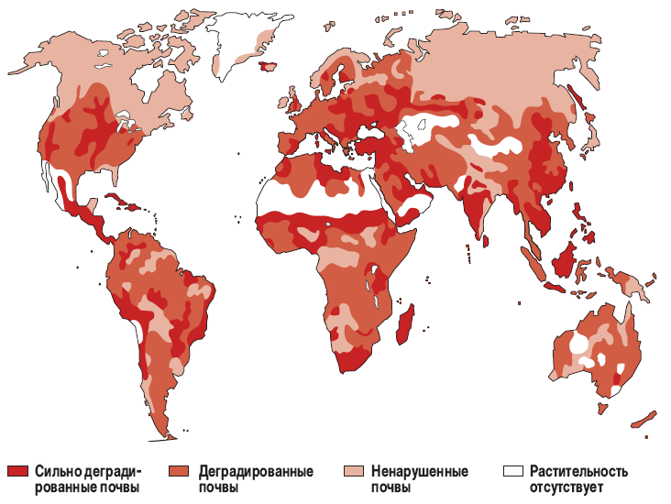
Масштабы деградации почвы

Slide 62
Шум. Основные понятия
Шумом называют всякий неприятный, нежелательный звук, мешающий восприятию полезной информации.
Звуковое давление
среднеквадратическое
р
Статическое давление
t
Звуковое давление
мгновенное

Slide 63
Основные источники шума
Стационарные
Подвижные
промышленные предприятия,
погрузочно-разгрузочные работы,
дорожные работы,
сигнализации личных автомобилей…
автотанспортные потоки,
самолёты,
железнодорожный транспорт…

Slide 64
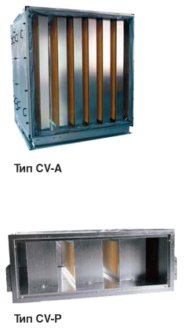
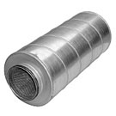
Борьба с шумом
Уменьшение уровня звуковой мощности источника шума;
правильная ориентация источника шума по отношению к расчетным точкам;
размещение источника шума на возможно большем от расчетной точки расстоянии;
уменьшение шума на пути его распространения от источника до расчетной точки (звукопоглощение и звукоизоляция);
ограничение или запрещение проведения шумных работ в ночное время …

Slide 65
Примеры энергосбережения
использование принципа когенерации электричества и тепла;
повторная переработка конструкционных материалов;
регулирование мощности оборудования в зависимости от вида выполняемых работ;
переход к рациональному освещению;
повышение топливной экономичности автомобилей и их рациональное использование;
строительство энергосберегающих зданий;
использование теплообменников в системах приточно-вытяжной вентиляции…

Slide 66
Направления уменьшения расхода топлива легковыми автомобилями

Slide 67
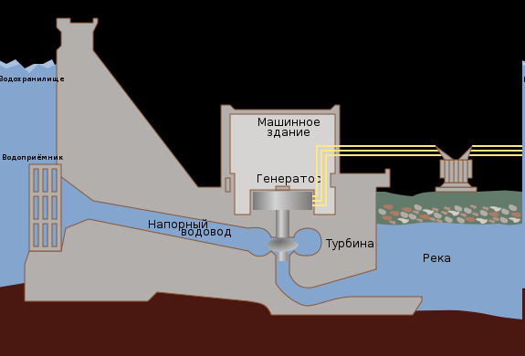
Гидроэлектростанция

Slide 68
На 2005 год гидроэнергетика обеспечивает производство до 63 % возобновляемой и до 19 % всей электроэнергии в мире, установленная гидроэнергетическая мощность достигает 715 ГВт.
Страна | Потребление гидроэнергии в ТВт·ч
1. Китай | 585
2. Канада | 369
3. Бразилия | 364
4. США | 251
5. Россия | 167
6. Норвегия | 140
7. Индия | 116
8. Венесуэла | 87
9. Япония | 69
10. Швеция | 66
11. Франция | 63

Slide 69
Солнечная энергия
Энергия солнечного света
Опосредованная солнечная энергия
Энергия ветра
Фотогальваника
Энергия падающей воды
Коллекторы и концентраторы
Энергия биомассы
Энергия волн
Энергия температурного перепада воды в океане

Slide 70
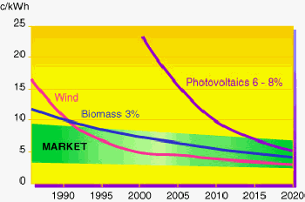
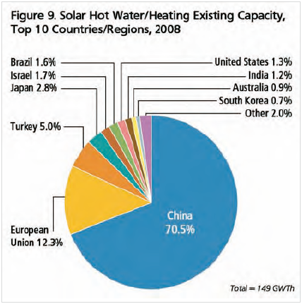
Стоимость солнечной энергии

Slide 71
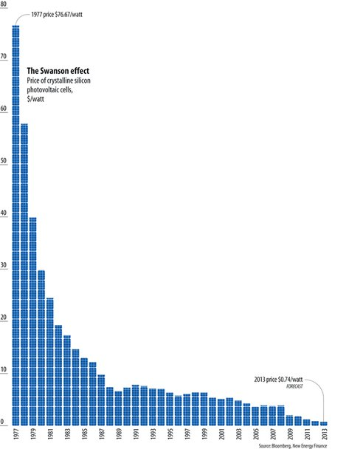
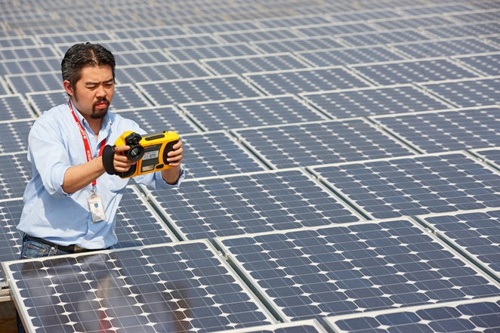
В 2013 году суммарная мощность, введённых в эксплуатацию солнечных установок в Китае достигла 12 гигаватт. Для сравнения, Германия в 2013 году ввела в эксплуатацию солнечные батареи суммарной мощностью 3,3 гигаватта.
Notes:
http://www.priroda.su/item/3613

Slide 72
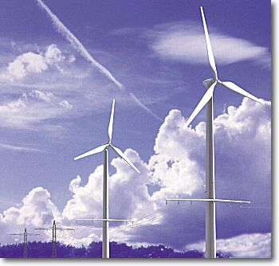
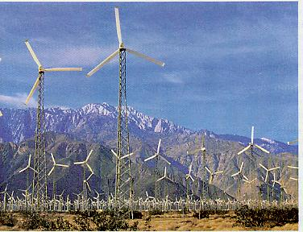
Установленная мощность ветрогенераторов в мире

Slide 73
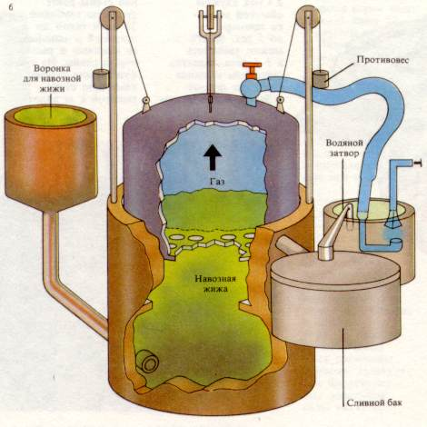
Энергия биомассы

Slide 74
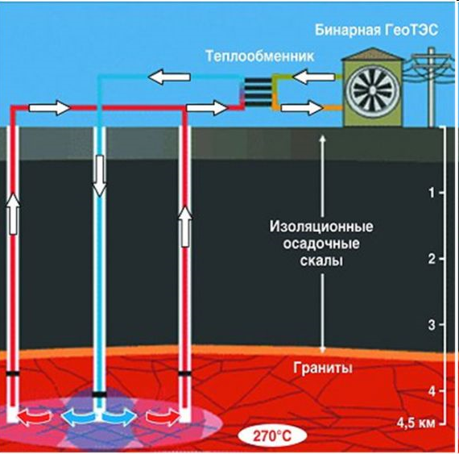
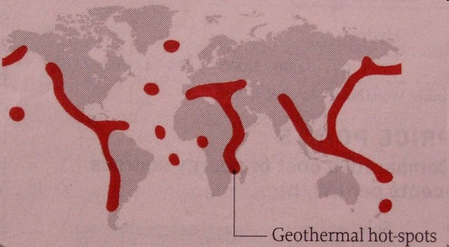
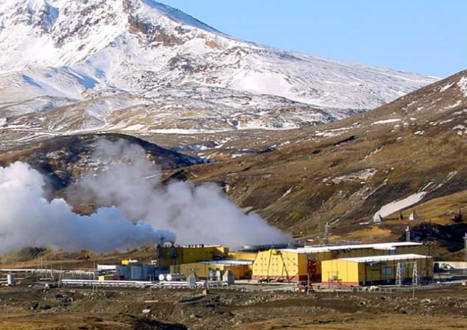
Геотермальная энергия
Геотермальные источники
Глубокое бурение для получения пара (электрогенерация)
Неглубокое бурение + «тепловой насос» (отопление зданий)

Slide 75
Причины экологического кризиса
«Разрушение нашего общего достояния – окружающей среды – является следствием частной собственности». (Гаррет Хардин, 1968 г.)
«Бедность – это худшая форма загрязнения». (Индира Ганди, 1972 г.)
«Безудержное загрязнение и неконтролируемый рост численности населения представляют две реальные угрозы жизни как таковой». (Stanley Foundation, 1971)
«Если существующие тенденции развития останутся неизменными, мировая система выйдет за пределы устойчивости и потерпит катастрофу». (Meadows and Meadows, 1972)

Slide 76
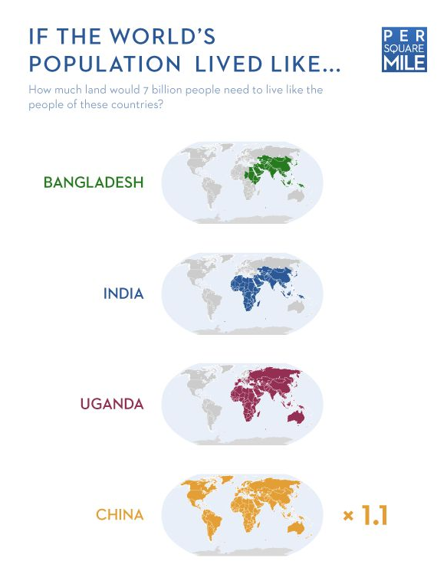
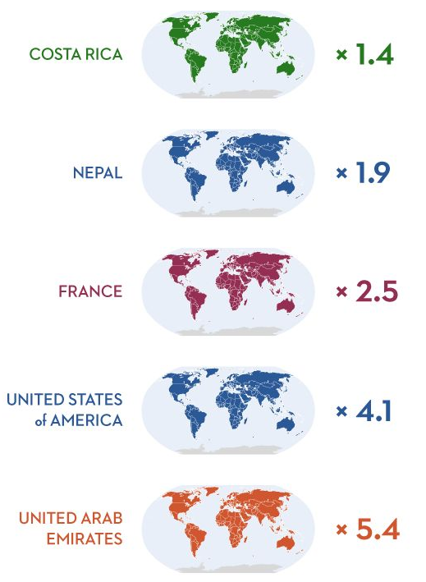
Экологический след человечества

Slide 77
Несовершенство современной экономики
В мире тратится на | (млрд. долл. в год) | Миру нужно на | (млрд долл. в год)
Гольф | 40 | Основы детского здравоохранения | 13
Вино | 85 | Начальное образование | 6
Пиво | 160 | Чистую воду и санитарию | 9
Сигареты | 400 | Планирование семьи | 6
Рекламу | 250
Военные нужды | 800
Всего: | 1735 | Всего: | 34
Урсул А.Д. Переход России к устойчивому развитию. — М., 1998. — С. 60.

Slide 78
Прогноз ГЕО-3
Воздействие на экосистемы
(темнее – больше)

Slide 79
Принципы Стокгольмской конференции
Права человека должны быть признаны, апартеид и колониализм должны быть заклеймены
Природные ресурсы должны охраняться
Способность Земли восстанавливать возобновимые ресурсы должна поддерживаться
Дикая флора и фауна должны охраняться
Невозобновимые ресурсы должны быть поделены и не должны исчерпываться
Загрязнение не должно превышать способность окружающей среды к самоочищению

Slide 80
Принципы Стокгольмской конференции
Губительное загрязнение океана должно быть предотвращено
Развитие является необходимым фактором улучшения состояния окружающей среды
Развивающимся странам в связи с этим требуется помощь
Развивающимся странам необходимо устанавливать приемлемые цены на экспорт для обеспечения управления окружающей средой

Slide 81
Принципы Стокгольмской конференции
Природоохранная политика не должна мешать экономическому развитию
Развивающиеся страны нуждаются в финансировании для укрепления экологической безопасности
Рациональное планирование должно способствовать разрешению конфликтов между экономическим развитием и окружающей средой
Необходимо планирование населенных пунктов с целью предотвращения экологических проблем
Правительства стран обязаны планировать свою собственную демографическую политику
Экологическое образование необходимо

Slide 82
Когда спрашивают, во сколько обходится охрана окружающей среды, следует задать еще один вопрос: сколько будет стоить наша цивилизация, если нас не будет?
Гейлорд Нелсон

